Slide 1
Ambarabà
Ricicloclòù
Ambarabà ricicloclò
Prima o poi riciclerò
Forse da grande o meglio adesso
Per aiutare in futuro me stesso
Classi IIC-IID-VC
a.s 2017/2018

Slide 2
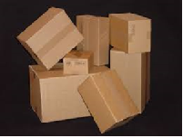
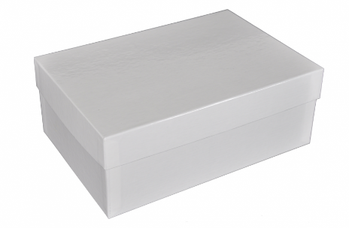
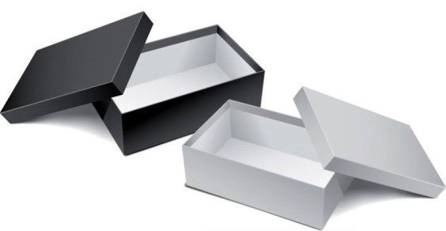
Dice il saggio:
-Le scatole non buttale
gualda cosa ci puoi fale!!!

Slide 3
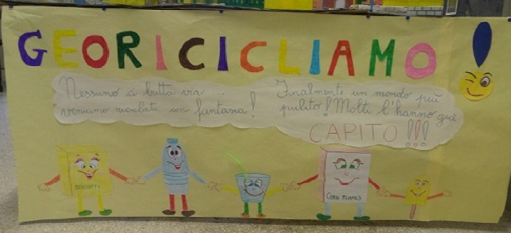

Slide 4
Gli alunni delle classi II C e IID hanno intenzione, in collaborazione con la classe VC, di realizzare un plastico del quartiere dove è situata la loro scuola……..state a vedere!!!!!!

Slide 5
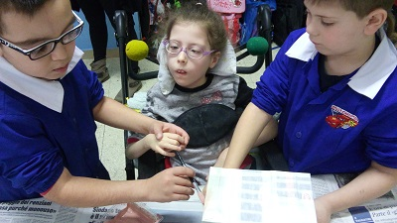
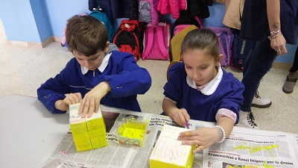
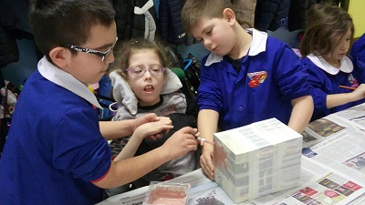
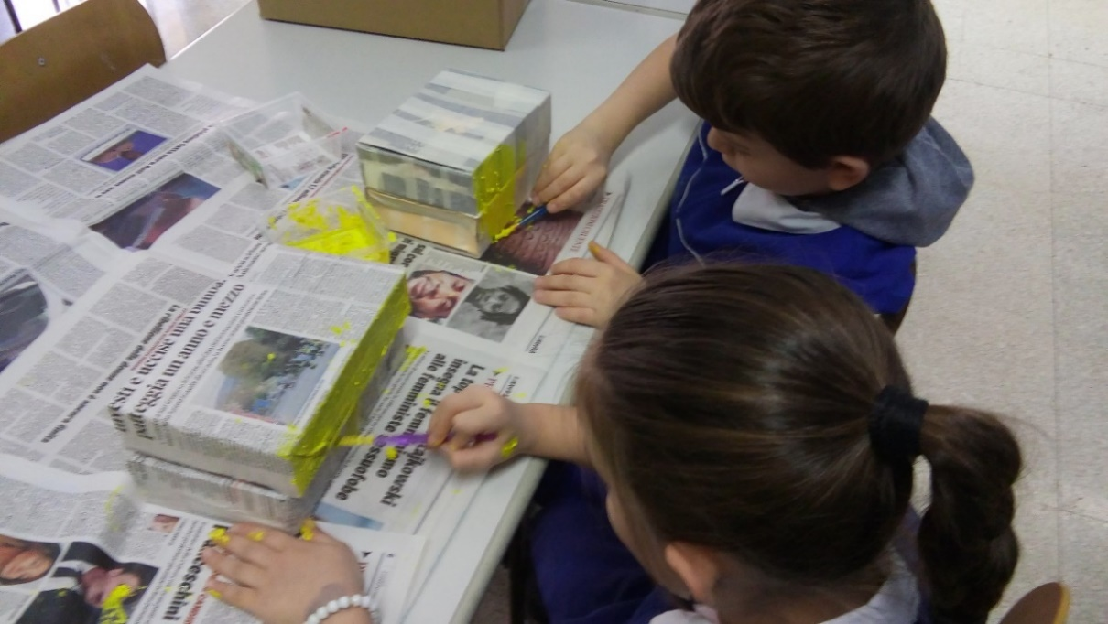

Slide 6
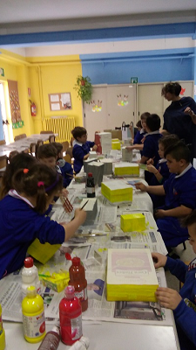
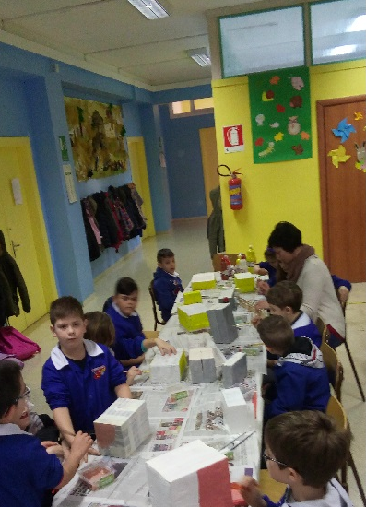
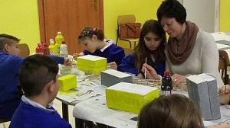
Che bello lavorare con la maestra Elisa!

Slide 7
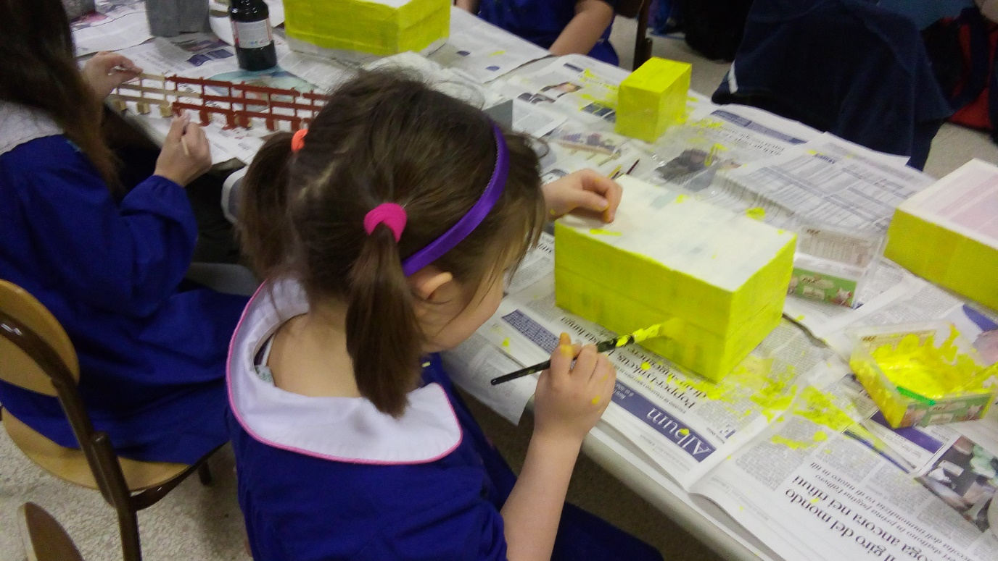
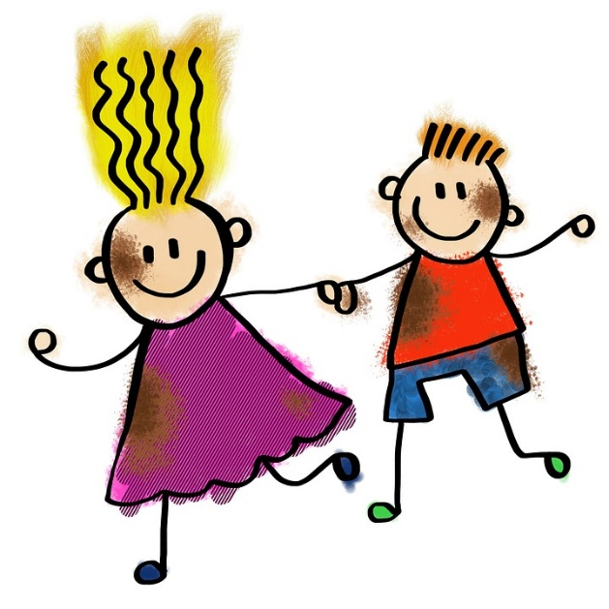
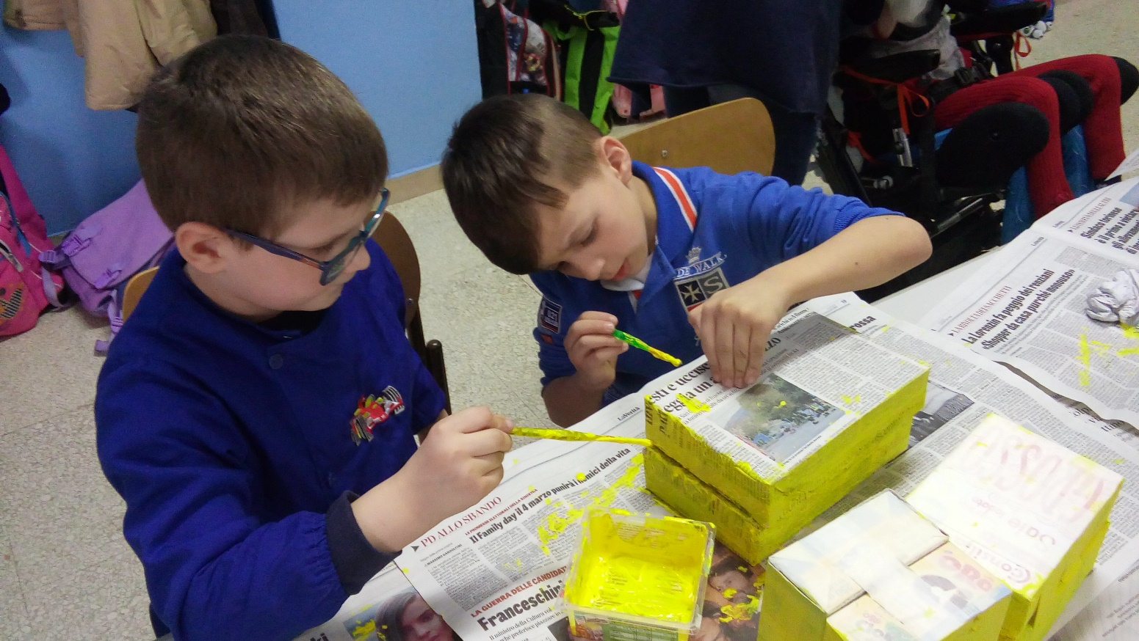
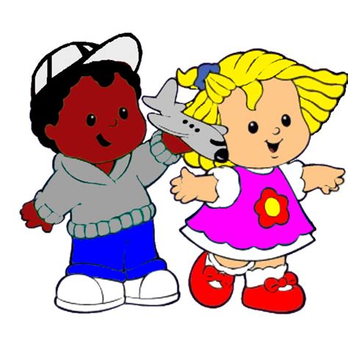
Dai…corri!
Andiamo a vedere!!!
Stiamo dipingendo le pareti della nostra scuola

Slide 8
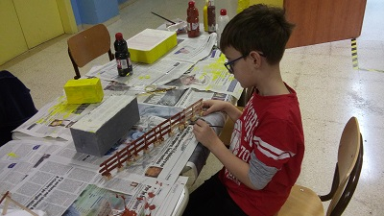
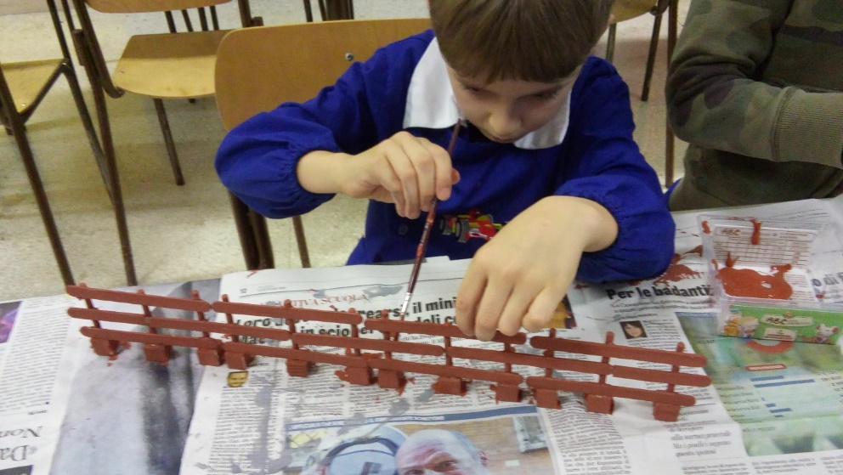
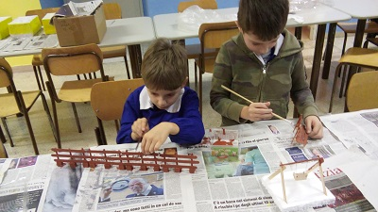
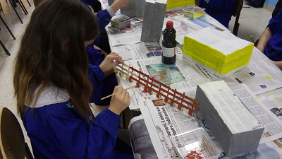
Il recinto
Stecche di gelato riciclate!!!

Slide 9
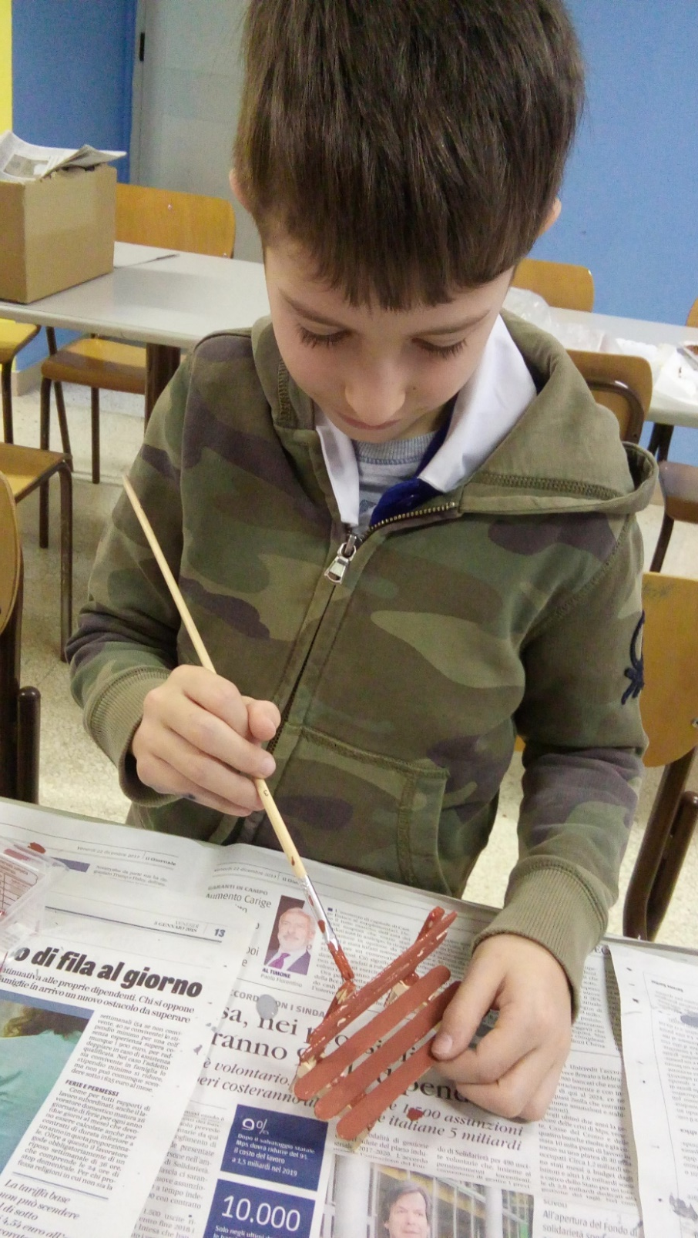
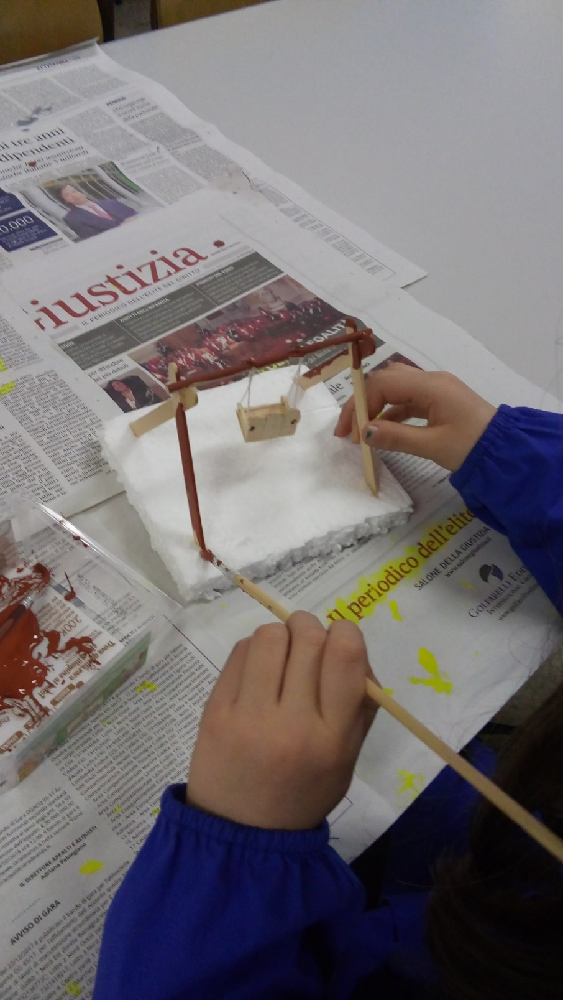
LA PANCHINA E L’ALTALENA!!!!

Slide 10
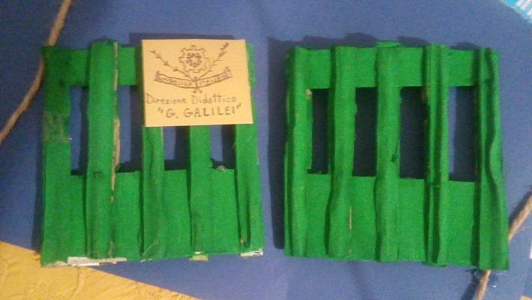
IL CANCELLO DELLA NOSTRA SCUOLA

Slide 11
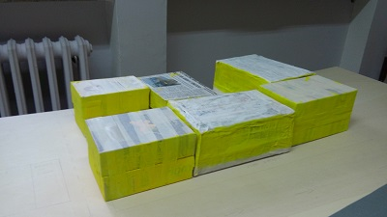
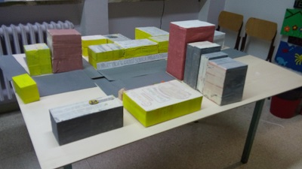
La nostra scuola sta prendendo forma…
….e anche il nostro quartiere!!!!

Slide 12
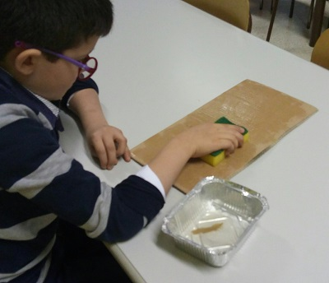
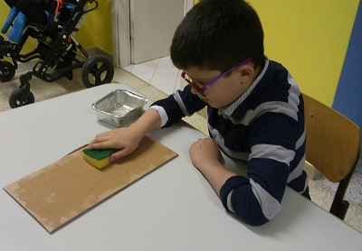
Si bagna il cartone usando una spugnetta e…….

Slide 13
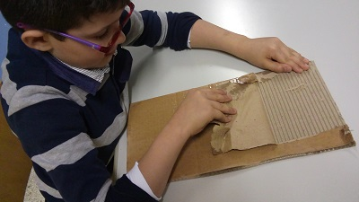
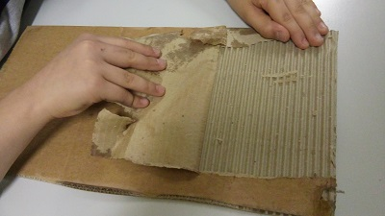

Slide 14
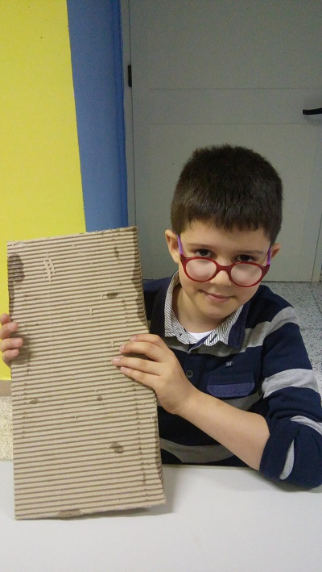
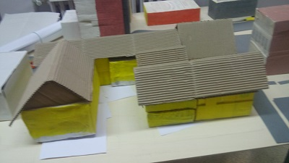
…il tetto!!

Slide 15
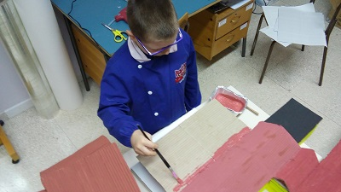
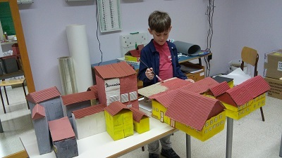
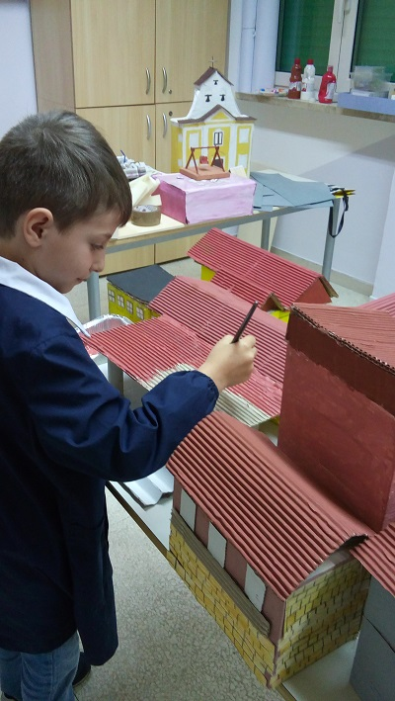
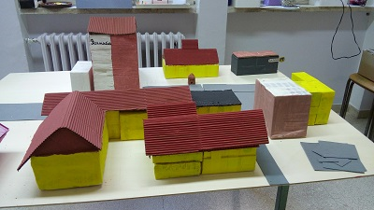
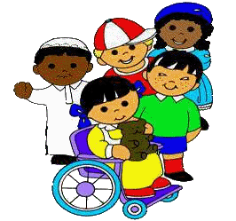

Slide 16
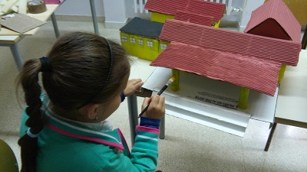

Slide 17
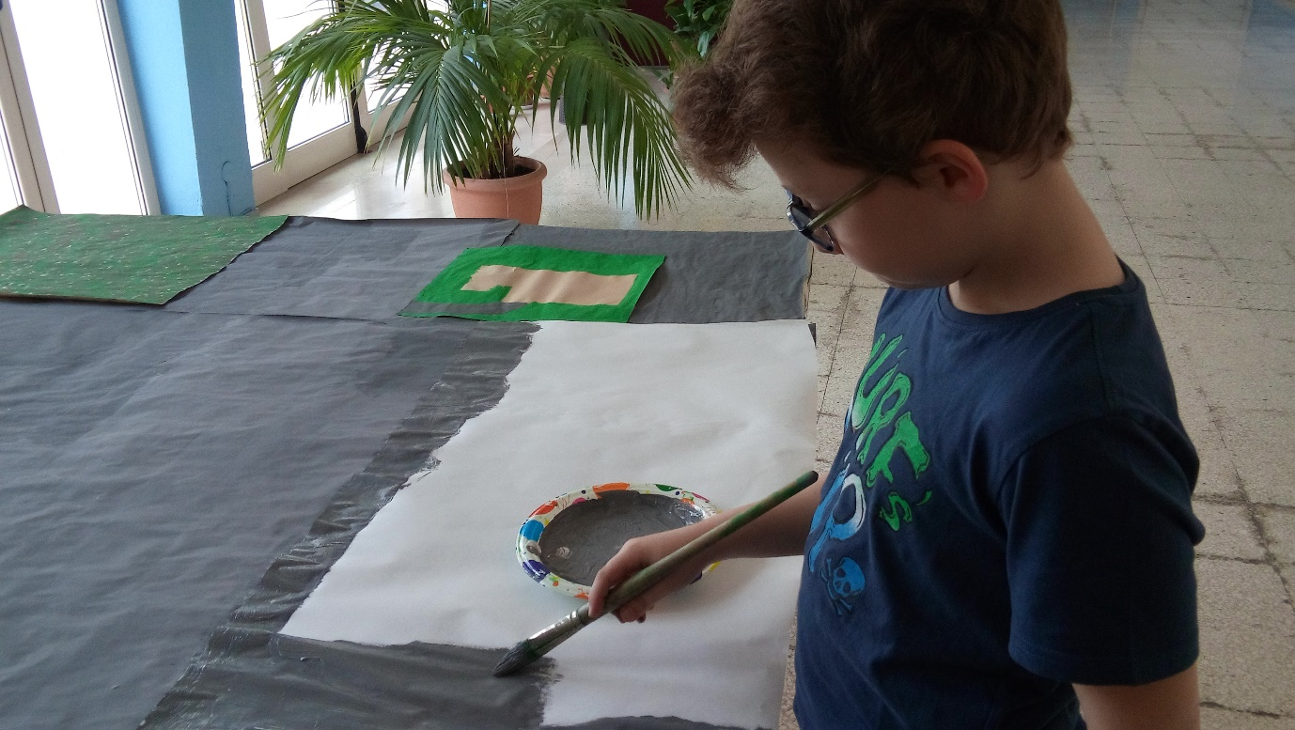
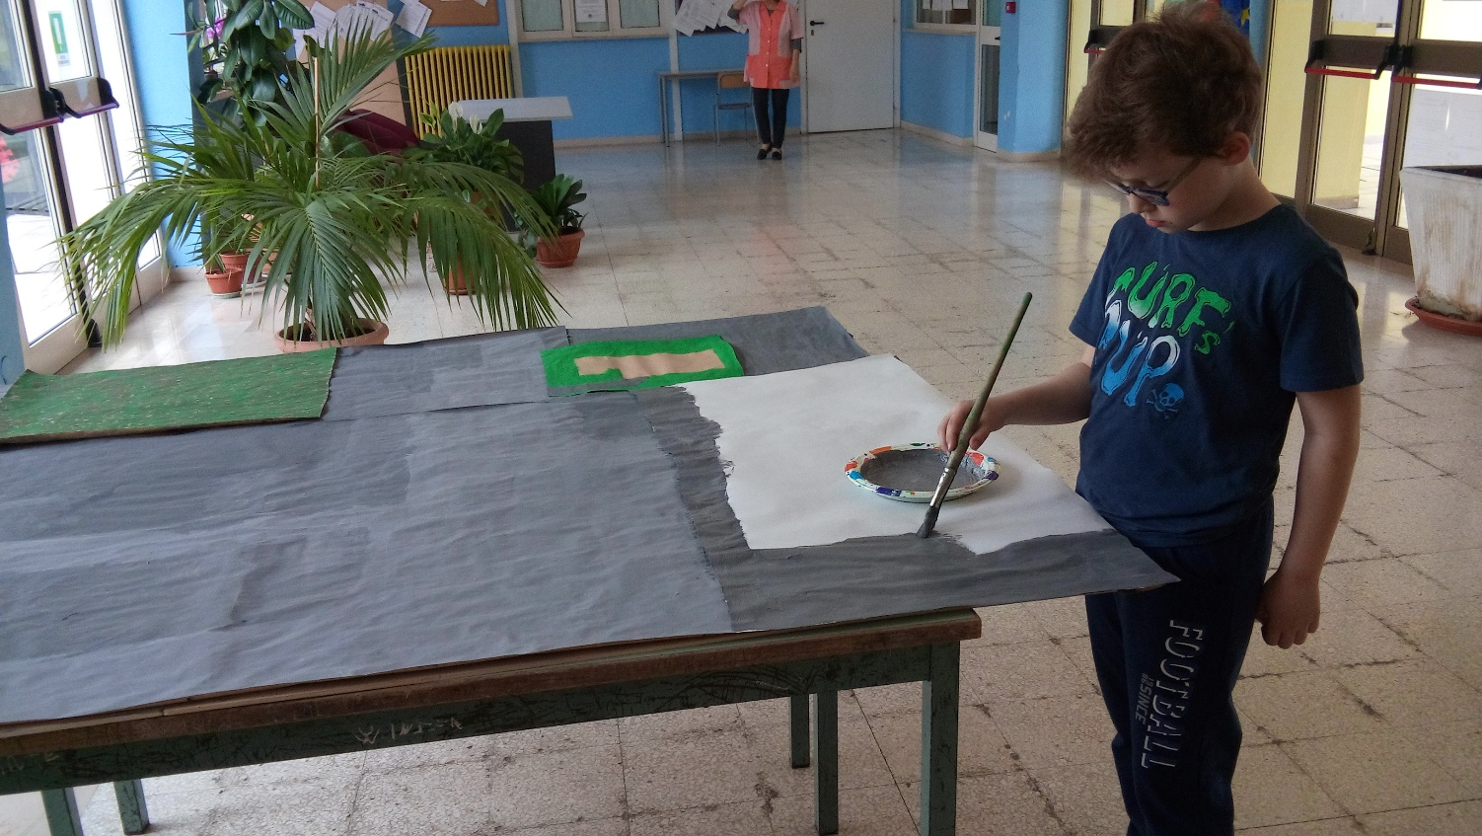
Prepariamo la base per il plastico

Slide 18
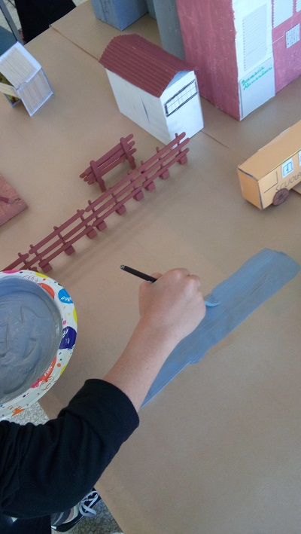
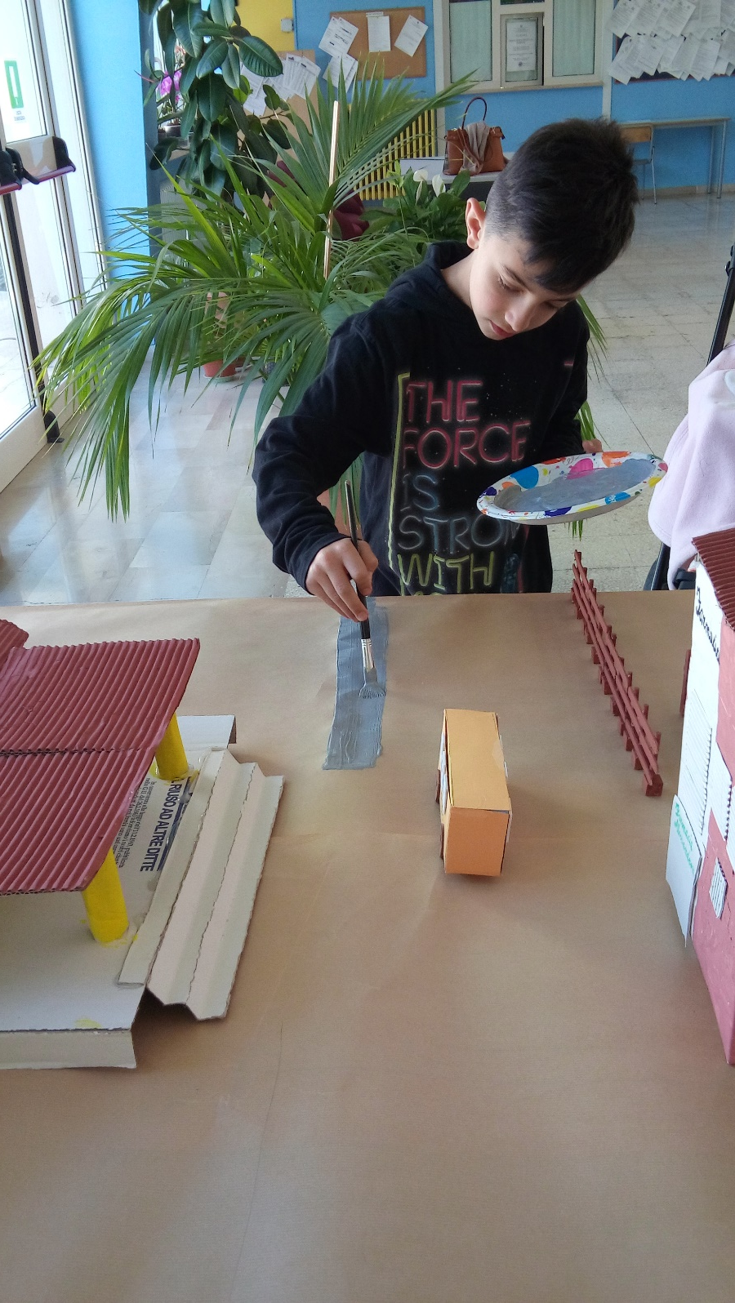

Slide 19
La maestra Elisa ci fa vedere cos’è una mappa geografica

Slide 20
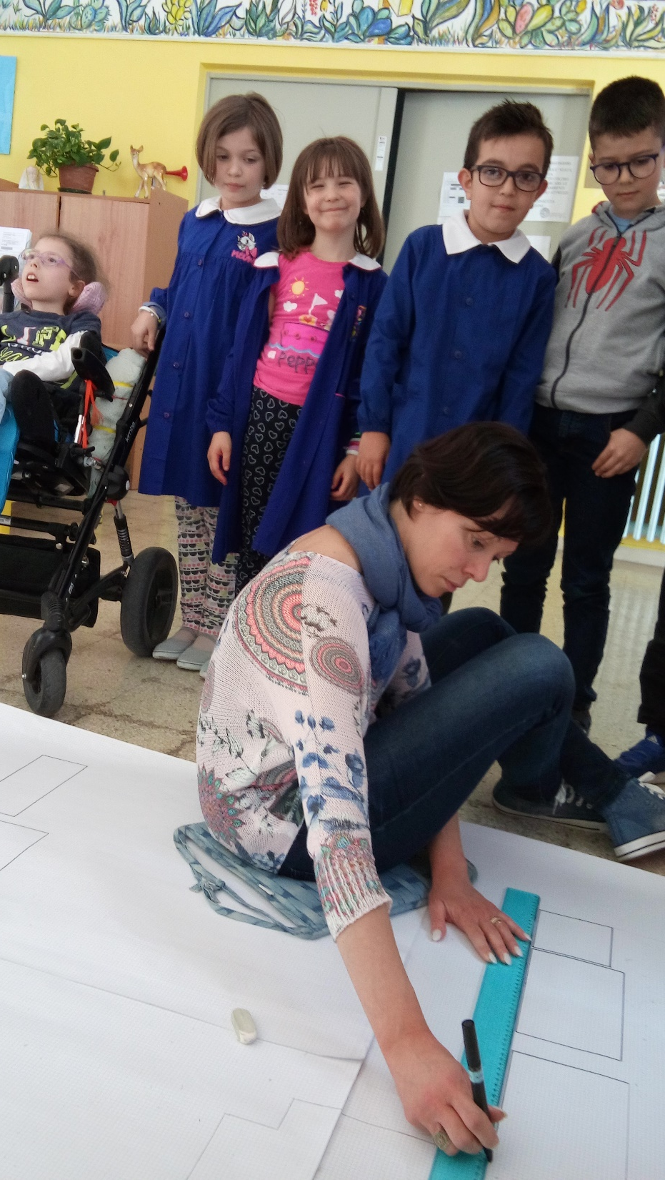
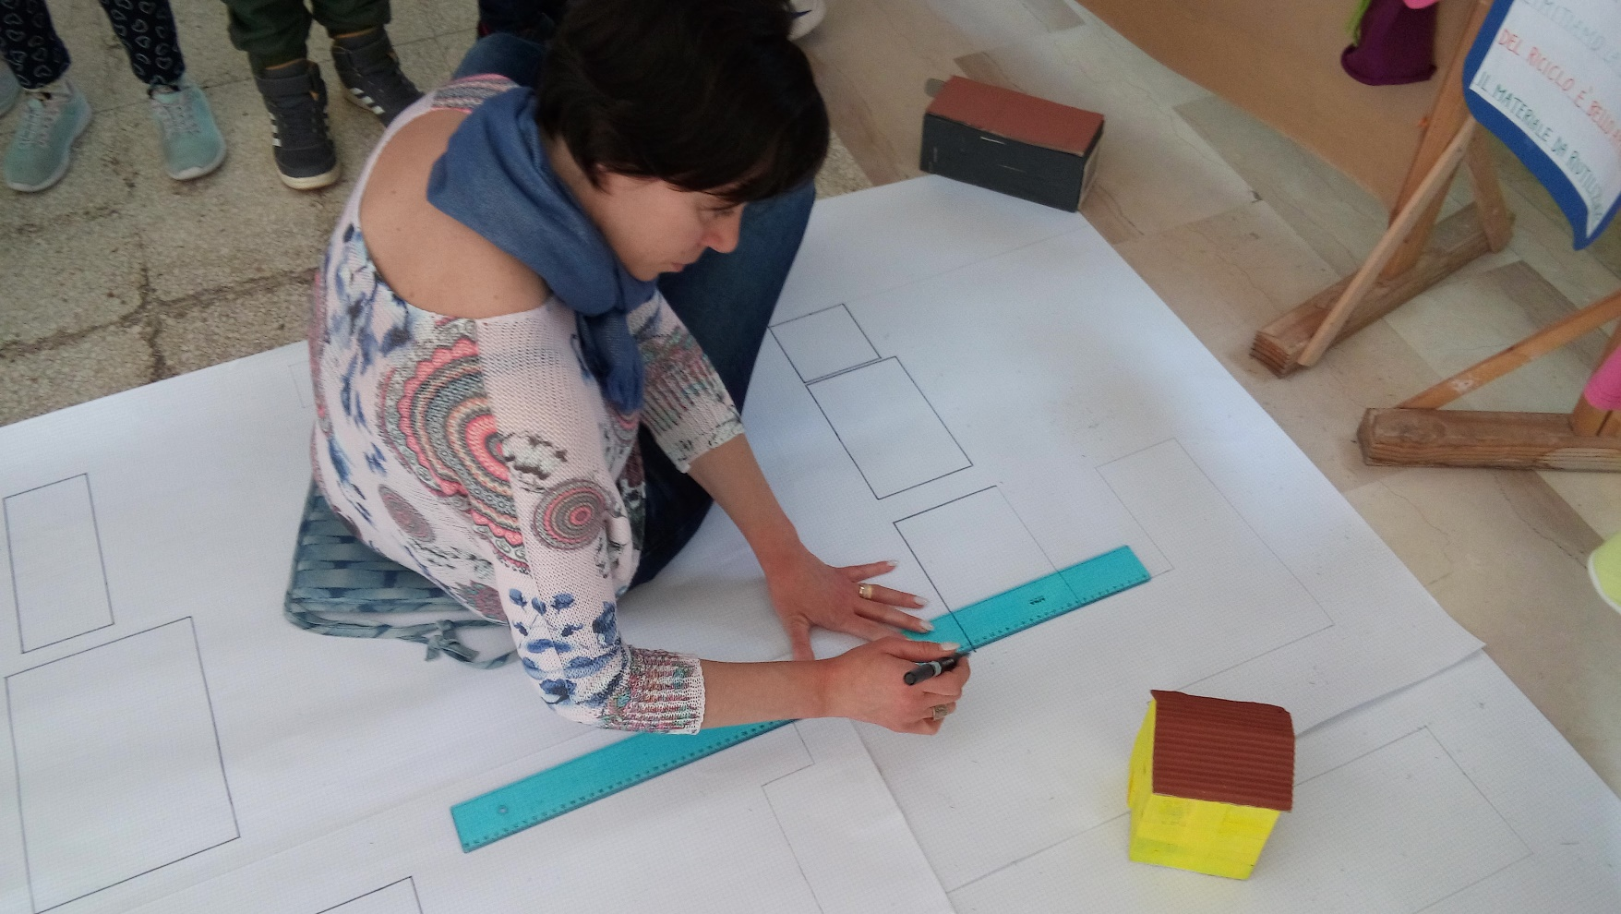
Ripassa con una matita la base di ogni casa

Slide 21
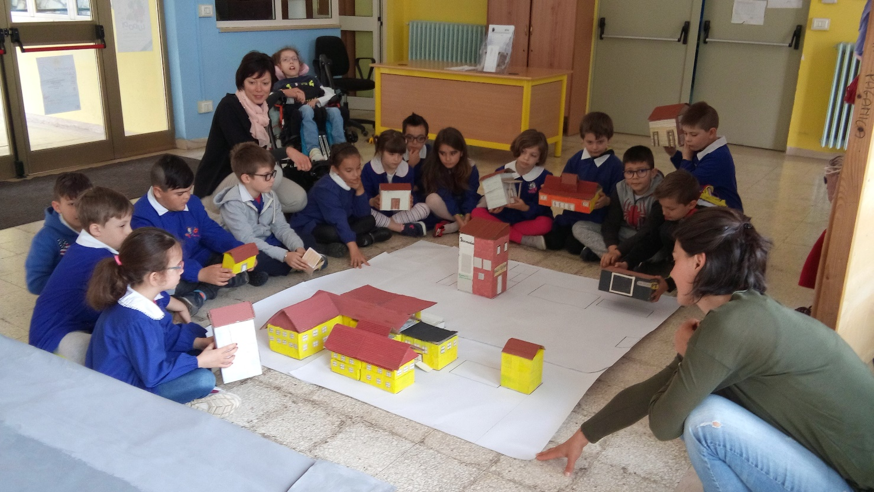
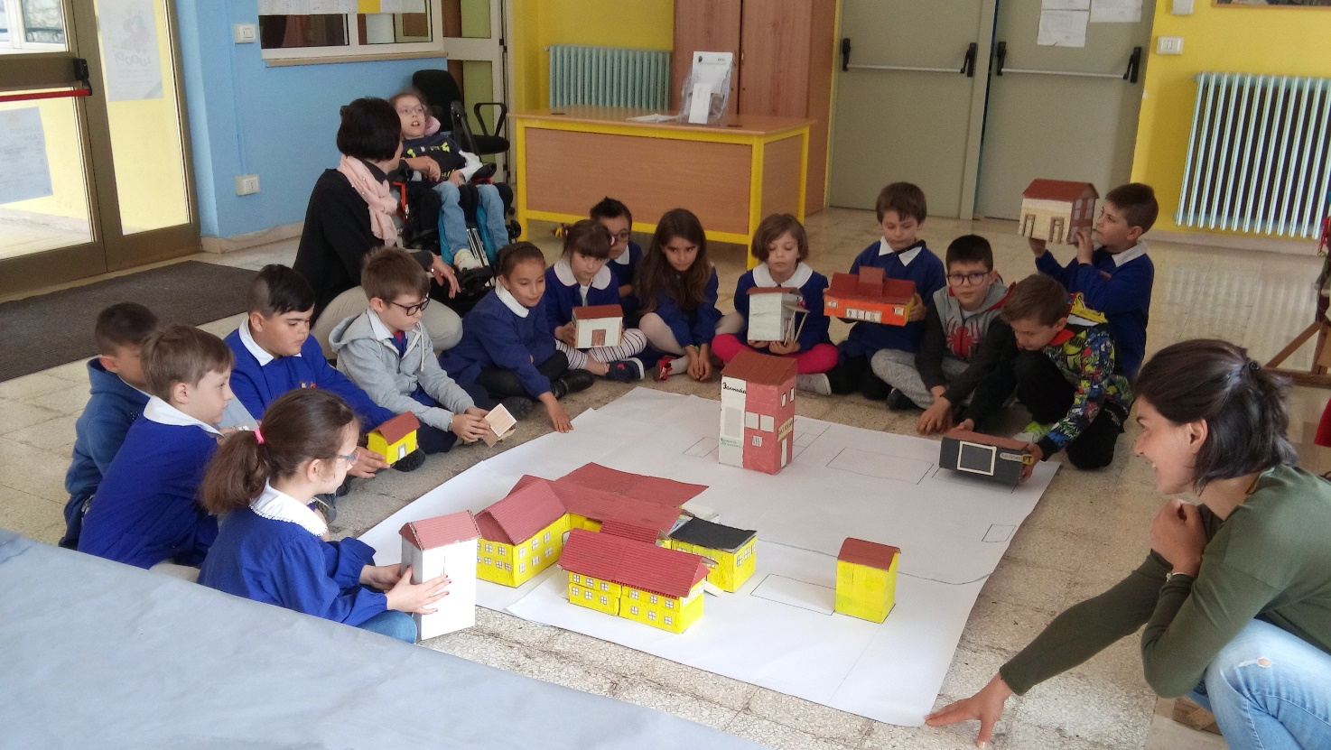
Ogni casa….. nel suo spazio
…ci proviamo noi

Slide 22
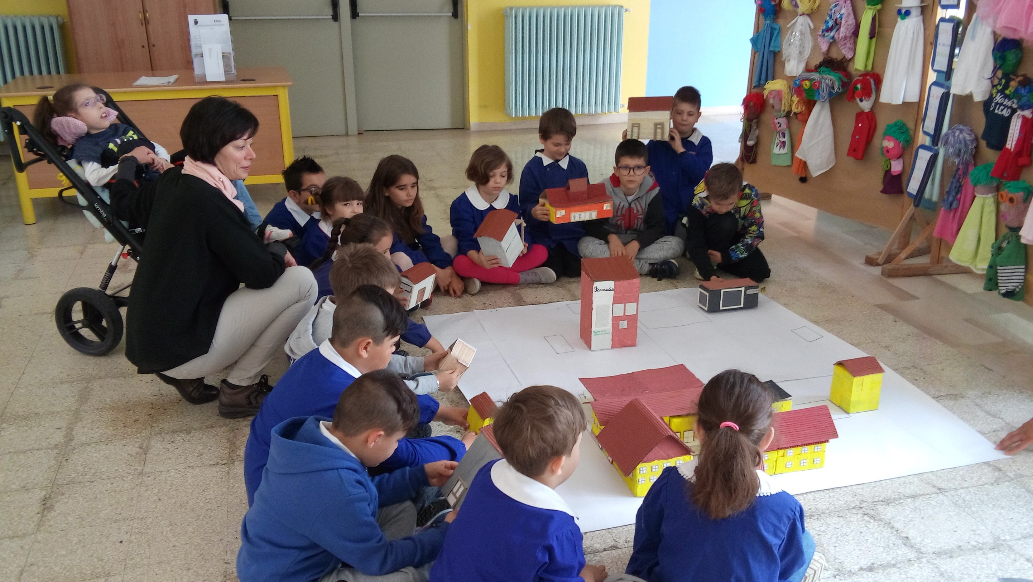

Slide 23
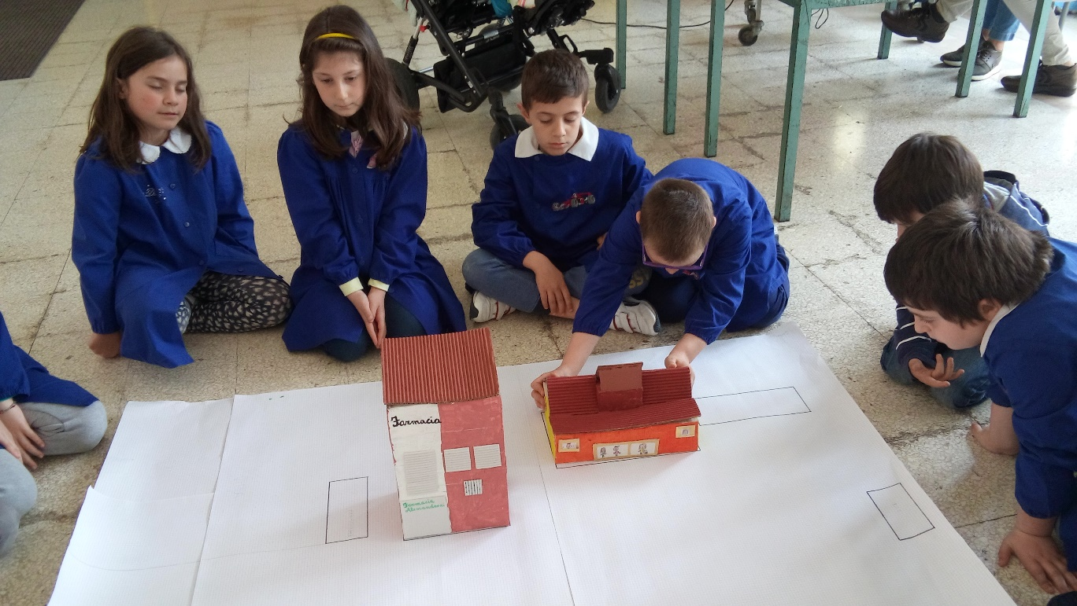
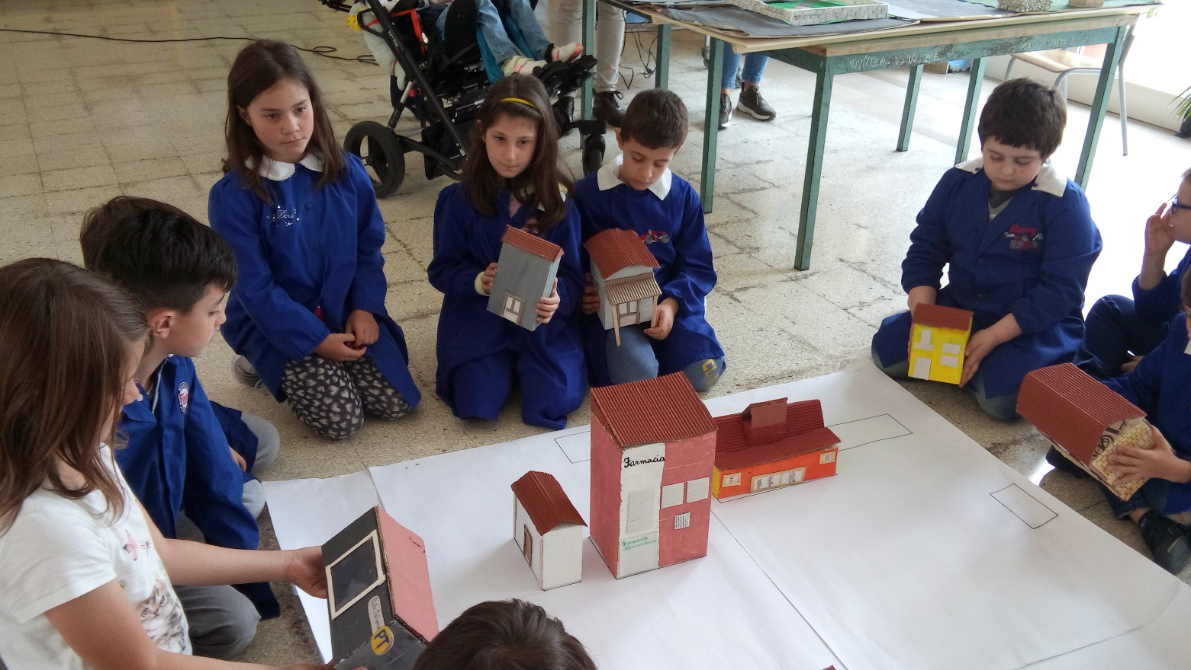

Slide 24
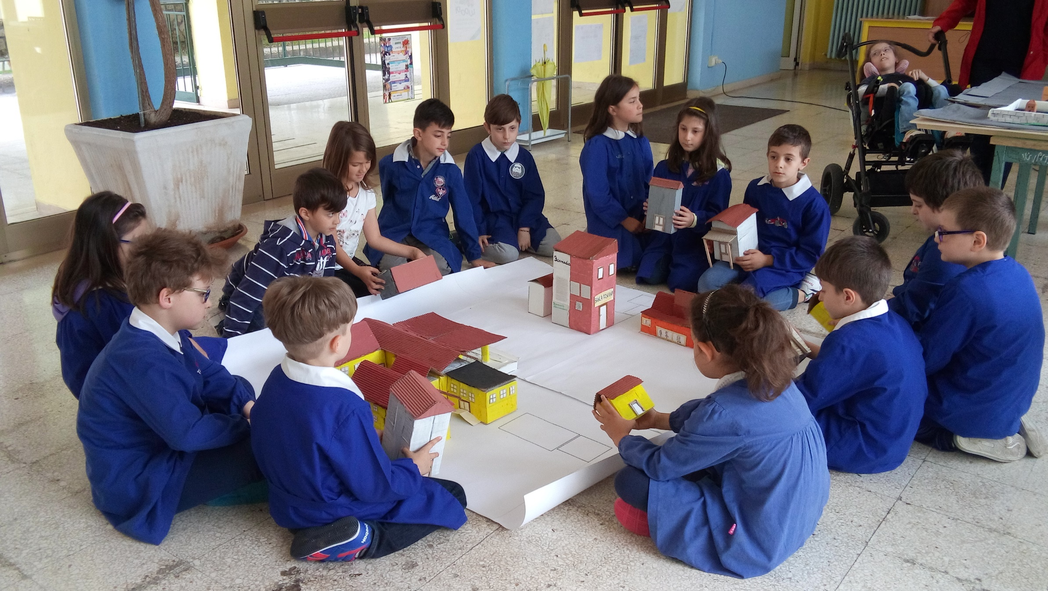

Slide 25
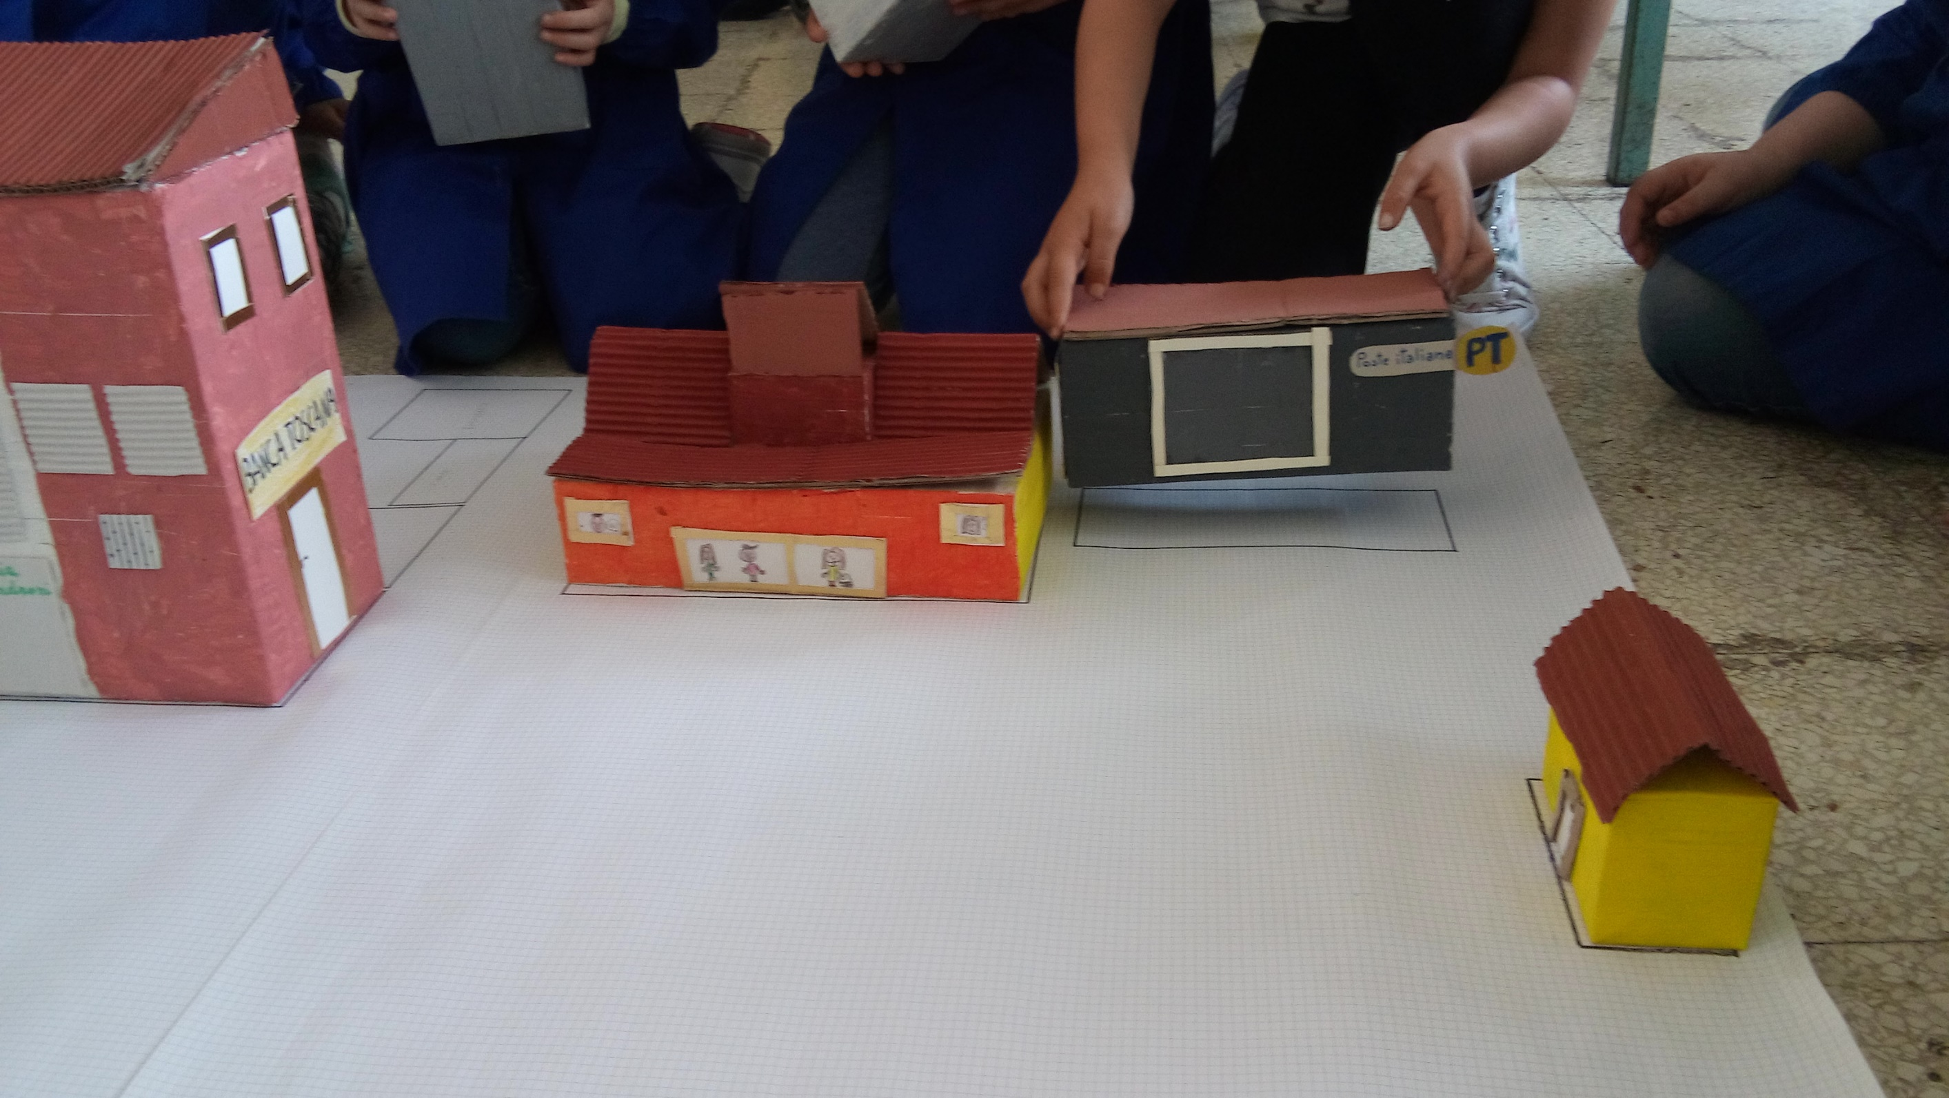

Slide 26
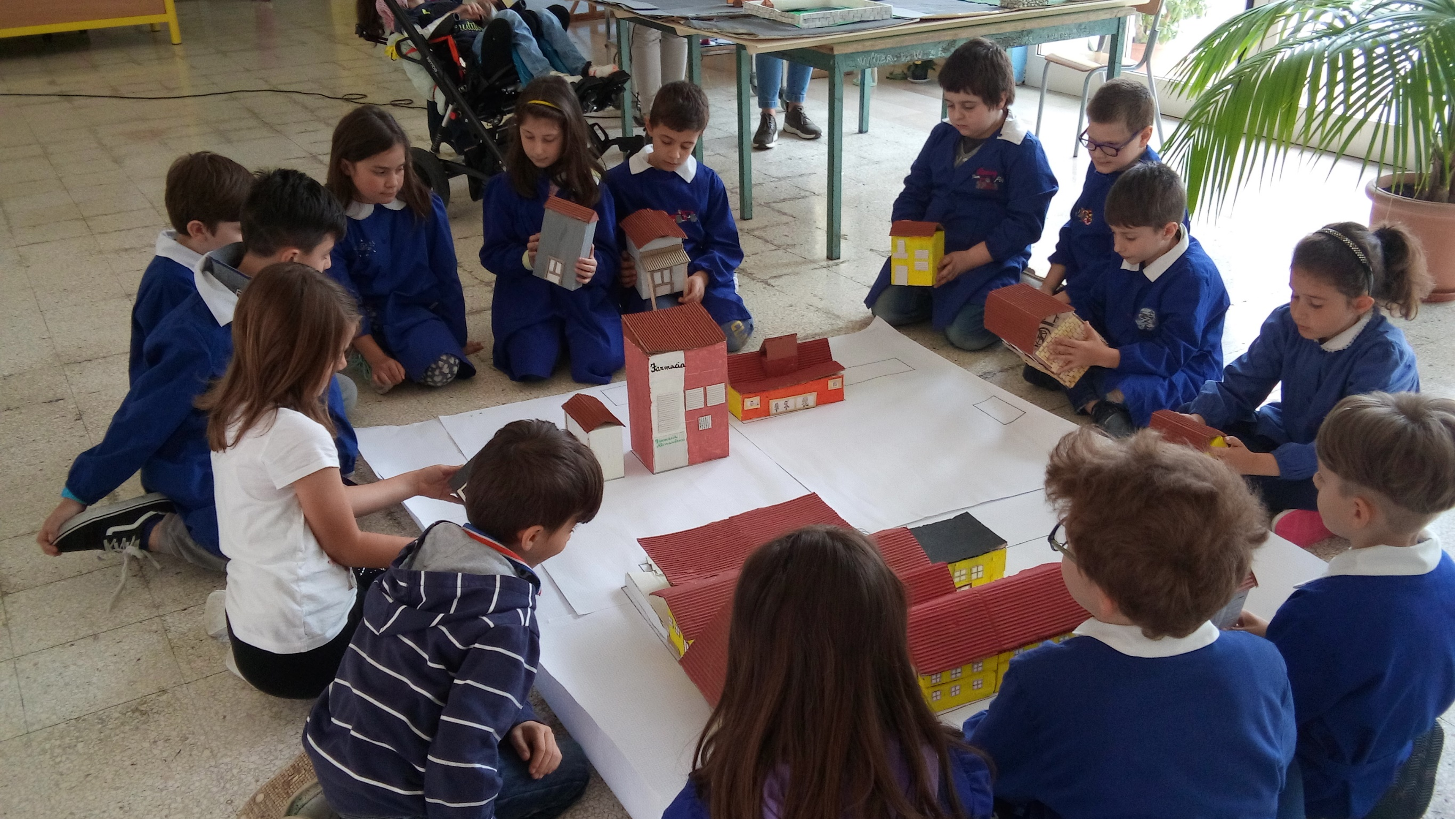

Slide 27
Ora servono i particolari: mattoncini, finestre, porte……

Slide 28
Carta con spessore che troviamo all’interno di una scatola per cioccolatini ci serve per realizzare il muretto che recinta la scuola dell’’infanzia e striscioline di carta per i mattoncini.
Striscioline di gomma piuma riciclata per realizzare il muretto che recinta la scuola primaria.
Disegniamo le pietre del muretto.

Slide 30
Mattoncini per rivestire la facciata di una casa

Slide 32
L’ufficio postale!!

Slide 33
Scuola dell’infanzia

Slide 38
Scuola Primaria

